Slide 1
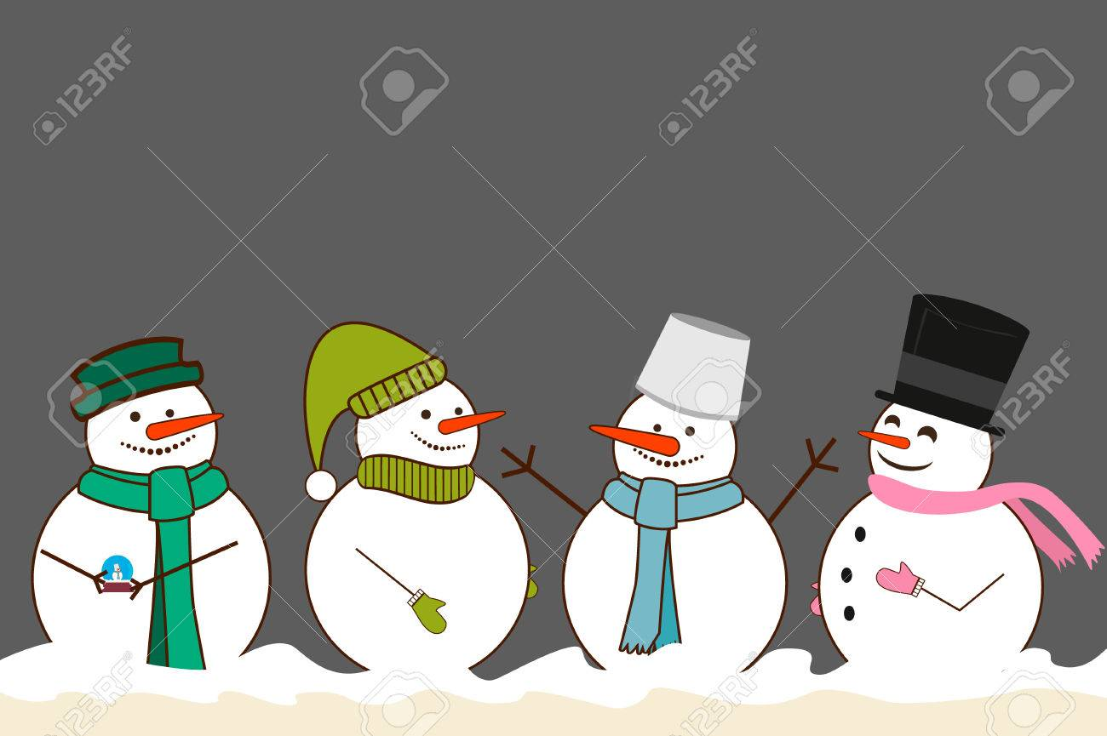

Slide 2
Problème 1
Les enfants ont fabriqué 4 bonhommes de neige.
Combien faut-il préparer de moufles pour que chaque bonhomme en ait 2 ?

Slide 3
Indice

Slide 4
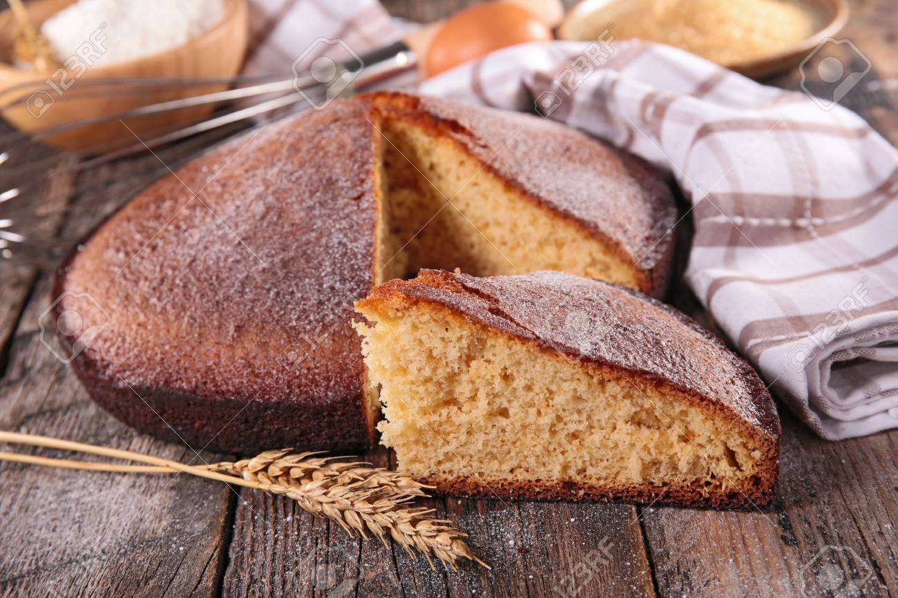
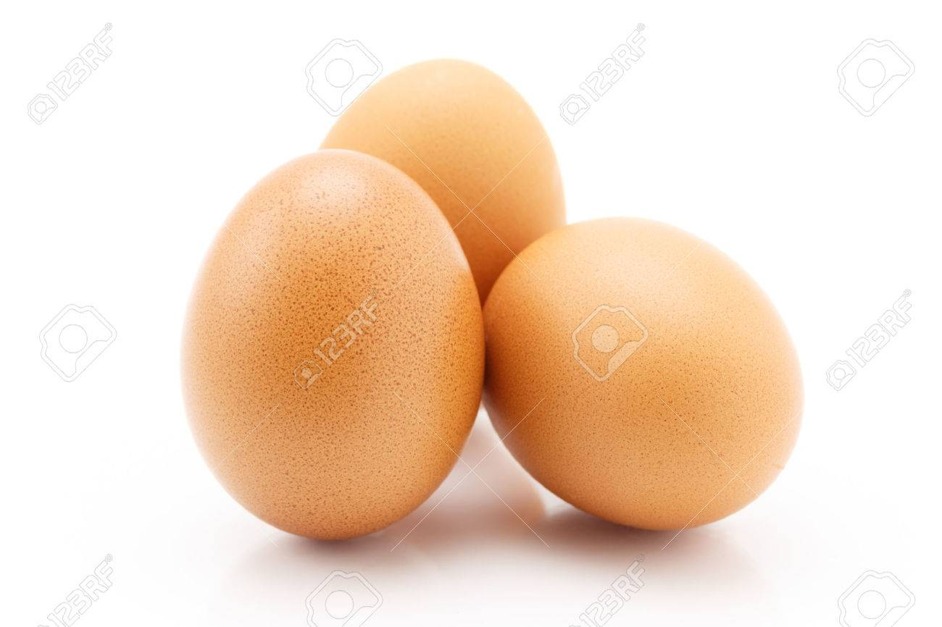
Problème 2
Pour faire un gâteau au yaourt, j’ai besoin de 3 œufs. Comme on est nombreux, je souhaite faire 2 gâteaux.
Combien me faudra-t-il d’œufs ?

Slide 5
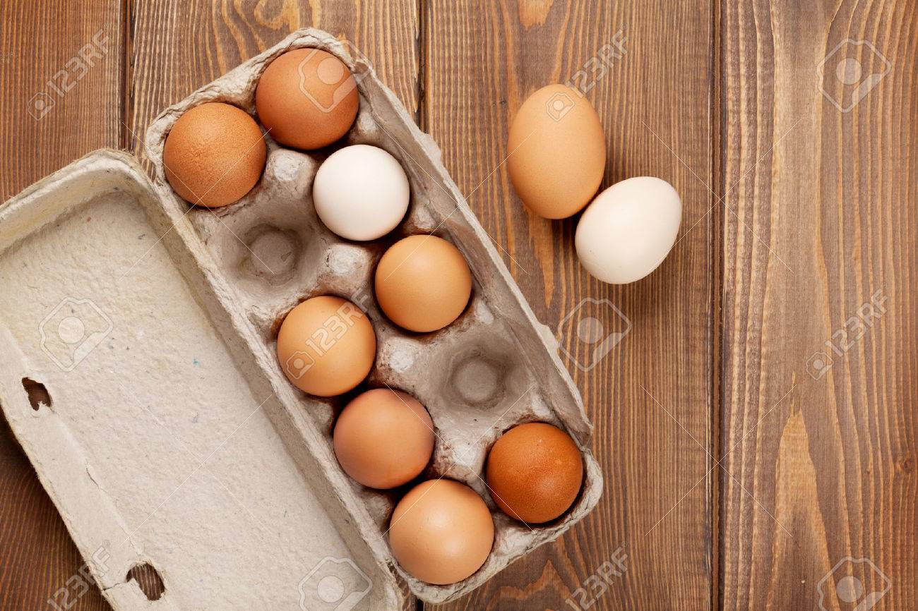
Indice
3 œufs pour 1 gâteau

Slide 6
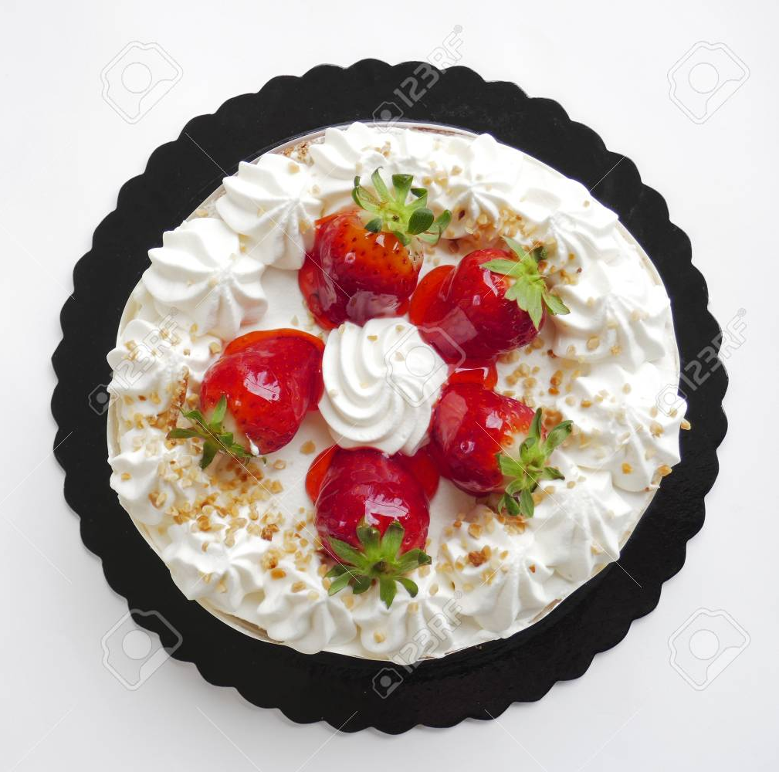
Problème 3
Pour faire une tartelette aux fraises, il faut 5 fraises.
Combien faudra-t-il de fraises pour 2 tartelettes ?

Slide 7
Indice
2 tartelettes
5 fraises
5 fraises

Slide 8
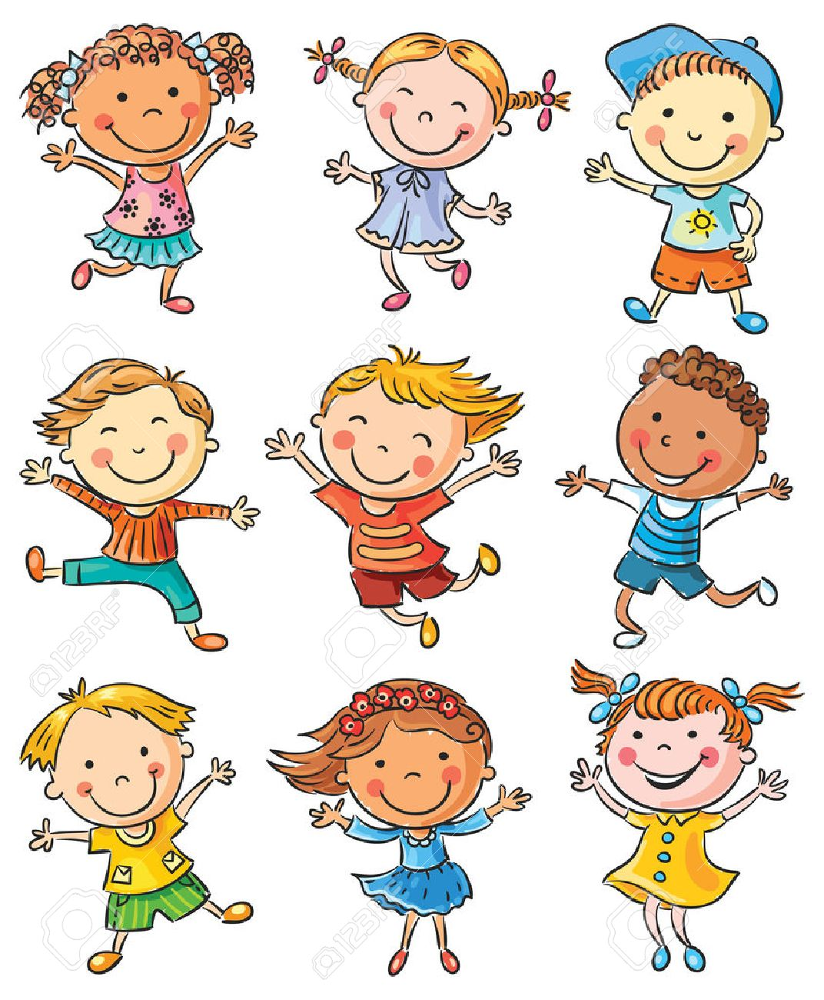
Problème 4
Les enfants vont danser avec des foulards.
Combien faut-il préparer de foulards pour que les enfants aient un foulard dans chaque main?

Slide 9
Indice

